Slide 1
PDF 암호 해독 구현
https://youtu.be/olOc8o30jng

Slide 2
패스워드 크래킹
컴퓨터 시스템에 저장되거나 전송되는 데이터의 암호를 복구하는 프로세스
일반적인 접근 방식으로 추측 암호를 반복적으로 시도
목적
사용자가 잊어버린 암호를 복구
시스템에 대한 무단 액세스
특정 파일의 권한이 제한된 경우 디지털 증거에 액세스

Slide 3
PDF 암호 해독 알고리즘
PDF ( Portable Document Format )
1992년에 Adobe에 의해 개발된 파일 형식
응용 프로그램 소프트웨어, 하드웨어 및 운영 체제로부터 독립된 방식으로 텍스트 형식 및 이미지 등의 문서를 제공
2008년에 ISO 32000으로 표준화
PDF 1.1 - 1.3 – MD5 + RC4
PDF 1.4 - 1.6 – MD5 + RC4
PDF 1.7 – AES + SHA

Slide 4
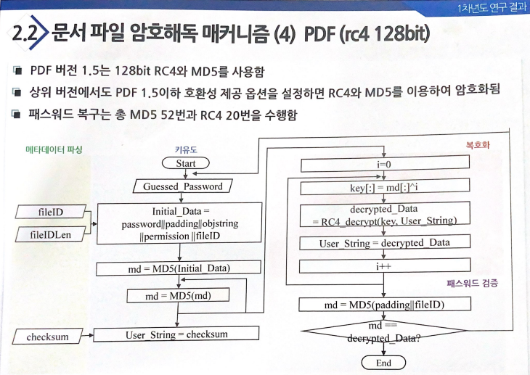
PDF 1.4 - 1.6 암호 해독 알고리즘

Slide 5
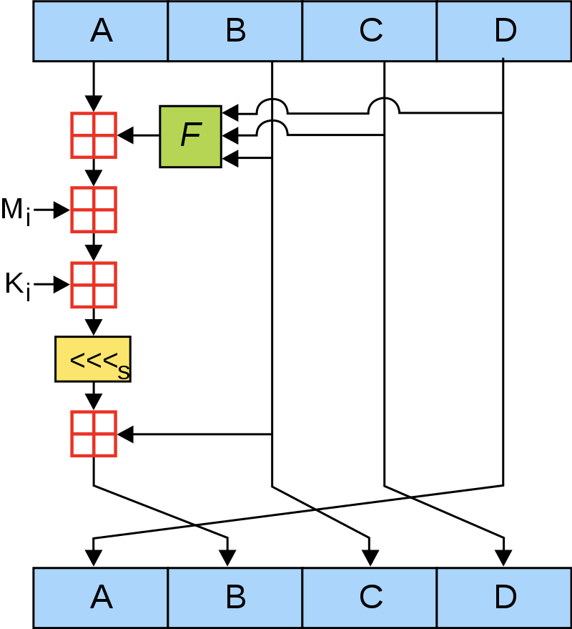
MD5 특징
MD5
임의의 길이의 메시지를 입력받아, 128비트짜리 고정 길이의 출력하는 해시
입력 메시지는 512 비트 블록들로 쪼개짐
512 비트 블록에 대해 차례로 동작
State A, B, C, D
32 비트 워드 A, B, C, D로 이루어진 128 비트 state로 동작
처음에는 A, B, C, D는 상수값으로 초기화
각 512 비트 입력 메시지 블록을 처리하면128 비트 state의 값이 변경
PDF 1.4 - 1.6 암호해독
MD5 52번 중
처음 2번은 Inital DATA(passward||paading||objstirng||permission||fileID)를 해싱
나머지 50번은 이전 해싱값 128비트를 해싱
처음 2번과 나머지 MD5 연산에 다른 최적화 기법 적용
MD5 동작, 64라운드 반복

Slide 6
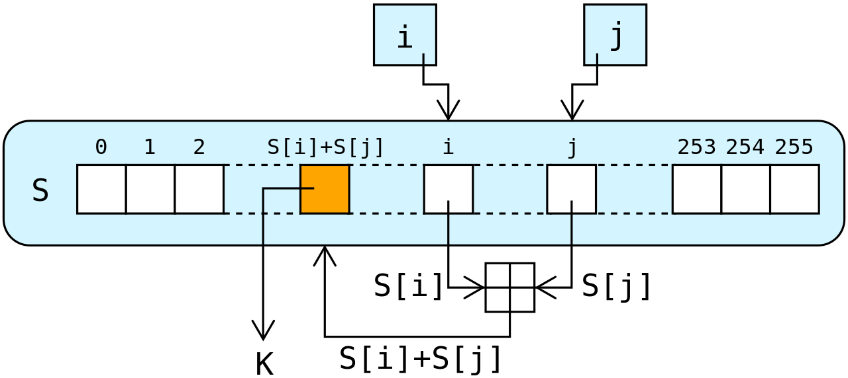
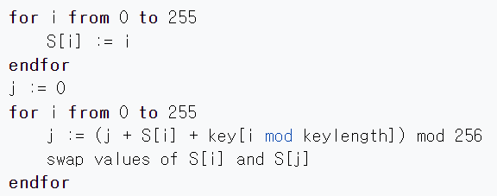
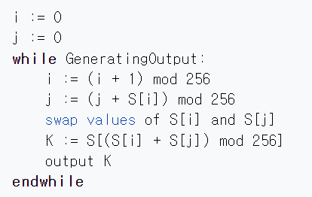
RC4 특징
RC4
스트림 암호
초기화 과정인 KSA(Key-scheduling algorithm), 1바이트 키를 생성해내는 PRGA(Pseudo-random generation algorithm)과정으로 구성
State S
256 바이트로 구성, 상태배열의 원소는 1바이트 256개
PDF 1.4 - 1.6 암호해독
MD5연산의 결과로 생성된 128비트를 키 값으로 사용 128비트 User Stirng을 암호화, 20회 반복
반복적으로 조회 하는 배열 S를 Shared memory에 저장하는 구현기법 사용
KSA
PRGA

Slide 7
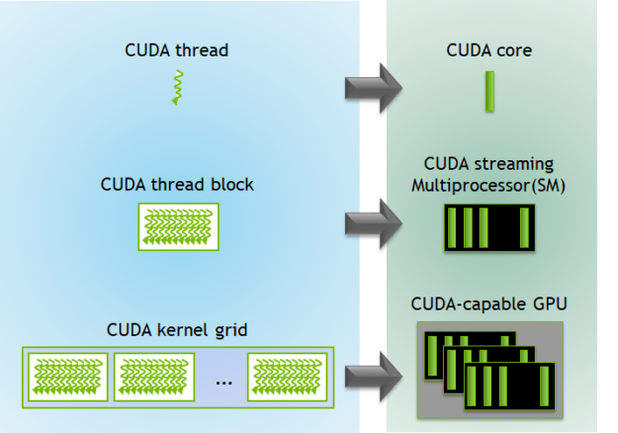
CUDA GPU
CUDA GPU 구조
커널 : GPU에서 실행되는 함수
스레드 : 커널 함수의 한 인스턴스
블록 : 스레드 그룹
그리드 : 블록 그룹
워프 : 32개의 스레드 묶음
SM(Streaming Multiprocessor) : 1개의 워프 실행, thread를 동시에 실행
하나의 스레드에서 한 passward에 대하여 해독
블록당 스레드 수, 그리드당 블록 수
성능을 위해 적절한 값 선택 필요함
블록당 스레드 수는 워프 만큼의 32의 배수
데이터 전송 지연를 고려하여 많은 병렬 처리 (스레드와 블록을 충분히 사용)

Slide 8
MD5 최적화 (1 / 2)
#define STEP(f,a,b,c,d,x,K,s) \
{ \
a += K; \
a = a +x+ f (b, c, d); \
a = rotl32 (a, s); \
a += b; \
}
첫 라운드의 상수 값 사전연산
16개의 원소를 갖는 하나의 배열 대신 4개의 원소를 갖는 배열 4개 사용
레지스터가 충분하다면 작은 배열은 컴파일러에 의해 레지스터에 저장 될 수 있음
스칼라 변수는 컴파일러에 의해 레지스터에 자동으로 저장
첫번째 MD5
두번째 MD5
uint32_t a = 0x67452301;
uint32_t b = 0xefcdab89;
uint32_t c = 0x98badcfe;
uint32_t d = 0x10325476;
STEP (F, a, b, c, d, w[0], MD5C00, MD5S00);
STEP0(F, d, a, b, c, w[1] + MD5C01, MD5S01);
STEP0(F, c, d, a, b, w[2] + MD5C02, MD5S02);
STEP0(F, b, c, d, a, w[3] + MD5C03, MD5S03);
STEP0(F, a, b, c, d, w[4] + MD5C04, MD5S00);
STEP0(F, d, a, b, c, w[5] + MD5C05, MD5S01);
STEP0(F, c, d, a, b, w[6] + MD5C06, MD5S02);
STEP0(F, b, c, d, a, w[7] + MD5C07, MD5S03);
STEP0(F, a, b, c, d, w[8] + MD5C08, MD5S00);
STEP0(F, d, a, b, c, w[9] + MD5C09, MD5S01);
STEP0(F, c, d, a, b, w[10] + MD5C0a, MD5S02);
STEP0(F, b, c, d, a, w[11] + MD5C0b, MD5S03);
STEP0(F, a, b, c, d, w[12] + MD5C0c, MD5S00);
STEP0(F, d, a, b, c, w[13] + MD5C0d, MD5S01);
STEP0(F, c, d, a, b, w[14] + MD5C0e, MD5S02);
STEP0(F, b, c, d, a, w[15] + MD5C0f, MD5S03);
//uint32_t a = 0x67452301;
uint32_t b = 0xefcdab89;
uint32_t c = 0x98badcfe;
uint32_t d = 0x10325476;
uint32_t a = rotl32(w0[0] + 0xd76aa477, MD5S00) + 0xefcdab89;
STEP0(F, d, a, b, c, w0[1] + MD5C01, MD5S01);
STEP0(F, c, d, a, b, w0[2] + MD5C02, MD5S02);
STEP0(F, b, c, d, a, w0[3] + MD5C03, MD5S03);
STEP0(F, a, b, c, d, w1[0] + MD5C04, MD5S00);
STEP0(F, d, a, b, c, w1[1] + MD5C05, MD5S01);
STEP0(F, c, d, a, b, w1[2] + MD5C06, MD5S02);
STEP0(F, b, c, d, a, w1[3] + MD5C07, MD5S03);
STEP0(F, a, b, c, d, w2[0] + MD5C08, MD5S00);
STEP0(F, d, a, b, c, w2[1] + MD5C09, MD5S01);
STEP0(F, c, d, a, b, w2[2] + MD5C0a, MD5S02);
STEP0(F, b, c, d, a, w2[3] + MD5C0b, MD5S03);
STEP0(F, a, b, c, d, w3[0] + MD5C0c, MD5S00);
STEP0(F, d, a, b, c, w3[1] + MD5C0d, MD5S01);
STEP0(F, c, d, a, b, w3[2] + MD5C0e, MD5S02);
STEP0(F, b, c, d, a, w3[3] + MD5C0f, MD5S03);
uint32_t a = buffer[0];
uint32_t b = buffer[1];
uint32_t c = buffer[2];
uint32_t d = buffer[3];
STEP (F, a, b, c, d, w[0], MD5C00, MD5S00);
STEP0(F, d, a, b, c, w[1] + MD5C01, MD5S01);
STEP0(F, c, d, a, b, w[2] + MD5C02, MD5S02);
STEP0(F, b, c, d, a, w[3] + MD5C03, MD5S03);
STEP0(F, a, b, c, d, w[4] + MD5C04, MD5S00);
STEP0(F, d, a, b, c, w[5] + MD5C05, MD5S01);
STEP0(F, c, d, a, b, w[6] + MD5C06, MD5S02);
STEP0(F, b, c, d, a, w[7] + MD5C07, MD5S03);
STEP0(F, a, b, c, d, w[8] + MD5C08, MD5S00);
STEP0(F, d, a, b, c, w[9] + MD5C09, MD5S01);
STEP0(F, c, d, a, b, w[10] + MD5C0a, MD5S02);
STEP0(F, b, c, d, a, w[11] + MD5C0b, MD5S03);
STEP0(F, a, b, c, d, w[12] + MD5C0c, MD5S00);
STEP0(F, d, a, b, c, w[13] + MD5C0d, MD5S01);
STEP0(F, c, d, a, b, w[14] + MD5C0e, MD5S02);
STEP0(F, b, c, d, a, w[15] + MD5C0f, MD5S03);

Slide 9
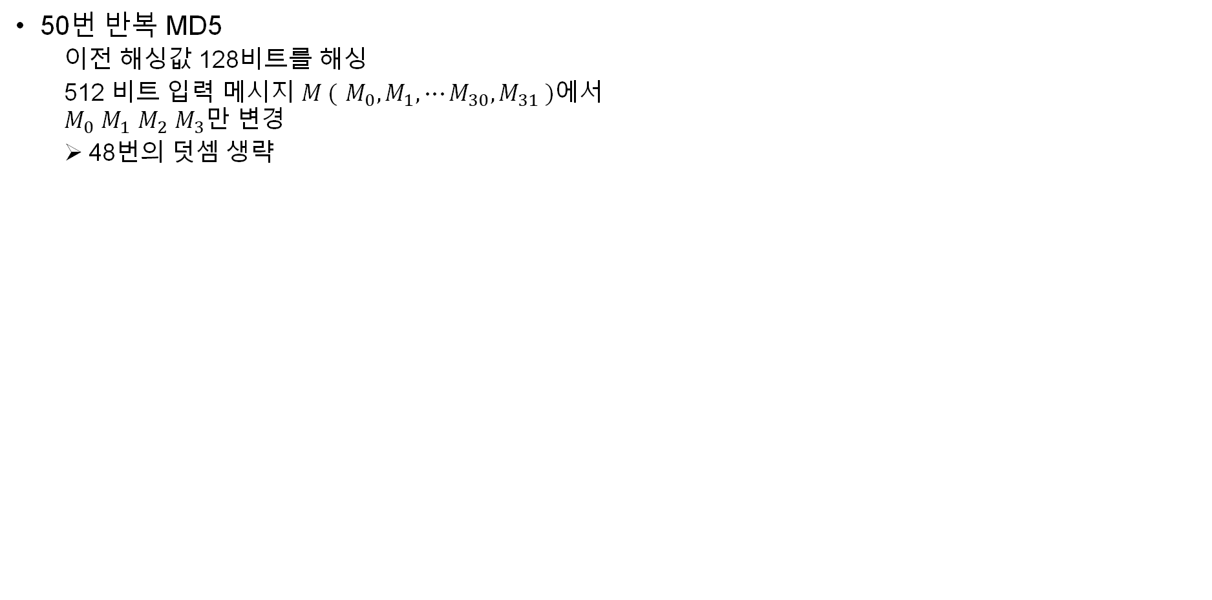
MD5 최적화 (2 / 2)
uint32_t a = 0x67452301;
uint32_t b = 0xefcdab89;
uint32_t c = 0x98badcfe;
uint32_t d = 0x10325476;
STEP (F, a, b, c, d, w[0], MD5C00, MD5S00);
STEP0(F, d, a, b, c, w[1] + MD5C01, MD5S01);
STEP0(F, c, d, a, b, w[2] + MD5C02, MD5S02);
STEP0(F, b, c, d, a, w[3] + MD5C03, MD5S03);
STEP0(F, a, b, c, d, w[4] + MD5C04, MD5S00);
STEP0(F, d, a, b, c, w[5] + MD5C05, MD5S01);
STEP0(F, c, d, a, b, w[6] + MD5C06, MD5S02);
STEP0(F, b, c, d, a, w[7] + MD5C07, MD5S03);
STEP0(F, a, b, c, d, w[8] + MD5C08, MD5S00);
STEP0(F, d, a, b, c, w[9] + MD5C09, MD5S01);
STEP0(F, c, d, a, b, w[10] + MD5C0a, MD5S02);
STEP0(F, b, c, d, a, w[11] + MD5C0b, MD5S03);
STEP0(F, a, b, c, d, w[12] + MD5C0c, MD5S00);
STEP0(F, d, a, b, c, w[13] + MD5C0d, MD5S01);
STEP0(F, c, d, a, b, w[14] + MD5C0e, MD5S02);
STEP0(F, b, c, d, a, w[15] + MD5C0f, MD5S03);
//uint32_t a = 0x67452301;
uint32_t b = 0xefcdab89;
uint32_t c = 0x98badcfe;
uint32_t d = 0x10325476;
uint32_t a = rotl32(w[0] + 0xd76aa477, MD5S00) + 0xefcdab89;
STEP0(F, d, a, b, c, w[1] + MD5C01, MD5S01);
STEP0(F, c, d, a, b, w[2] + MD5C02, MD5S02);
STEP0(F, b, c, d, a, w[3] + MD5C03, MD5S03);
STEP0(F, a, b, c, d, 0x80 + MD5C04, MD5S00);
STEP0(F, d, a, b, c, MD5C05, MD5S01);
STEP0(F, c, d, a, b, MD5C06, MD5S02);
STEP0(F, b, c, d, a, MD5C07, MD5S03);
STEP0(F, a, b, c, d, MD5C08, MD5S00);
STEP0(F, d, a, b, c, MD5C09, MD5S01);
STEP0(F, c, d, a, b, MD5C0a, MD5S02);
STEP0(F, b, c, d, a, MD5C0b, MD5S03);
STEP0(F, a, b, c, d, MD5C0c, MD5S00);
STEP0(F, d, a, b, c, MD5C0d, MD5S01);
STEP0(F, c, d, a, b, 128 + MD5C0e, MD5S02);
STEP0(F, b, c, d, a, MD5C0f, MD5S03);

Slide 10
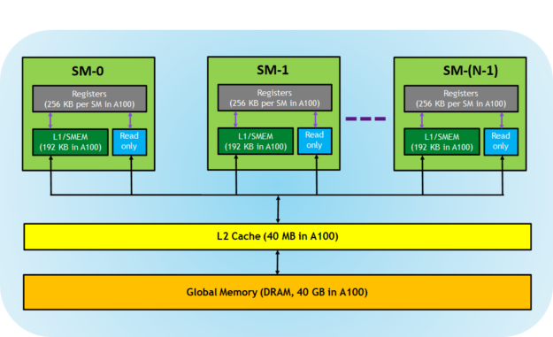
RC4 최적화 (1 / 2)
Shared memory 사용
상태 배열 S는 반복적으로 메모리에서 값을 조회하므로 배열 S를 Shared memory에 저장하여 조회에 생기는 지연을 최소화
각 스레드에서 256바이트(배열 S의 크기)의 Shared memory 필요
최대 48KB를 지원하므로 이를 최대한 사용하기 위해 커널의 총 스레드는 192개 사용
가장 큰 성능 향상

Slide 11
RC4 최적화 (2 / 2)
32비트 RC4
RC4는 32비트 프로세서가 아닌 8비트 프로세서에 최적화
전 작업인 MD5 출력을 32비트 그대로 사용
반복횟수 1/4 감소
작은 수의 배열 사용 가능
for (int i = 0; i < 256; i++) {
j = (j + S[i] + key[i % len]) % 256;
swap(&S[i], &S[j]);
}
for (int i = 0; i < 64; i++)
{
SET_KEY32(S, i, v); v += a;
}
key[0] = digest[0] ^ xv;
key[1] = digest[1] ^ xv;
key[2] = digest[2] ^ xv;
key[3] = digest[3] ^ xv;
for (int i = 0; i < 16; i++)
temp[i] = key[i] ^ k;

Slide 12
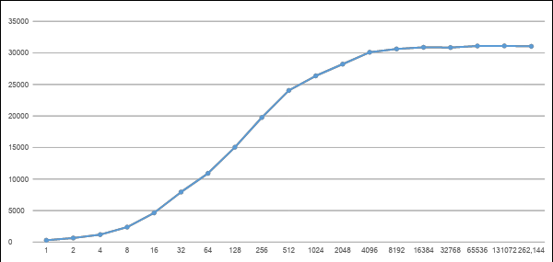
블록당 스레드 수, 그리드당 블록 수
블록당 스레드 수
RC4 최적 기법에 적합한 192개 사용
그리드당 블록 수
가장 빠른 속도의 블록 수 선택 하여 65536개 사용
RTX 3060 환경에서 블록수에 따른 초당 패스워드 연산 횟수(kp/s)

Slide 13
Hashcat과의 성능 비교
Hashcat과의 성능 비교
밴치마크 모드로 동작한 초당 계산 횟수 비교 (hashcat -b -m10500 -w 4 –O)
Hashcat과 동일하게 속도측정은 GPU로 데이터를 전송 이전 부터 커널 완료까지 측정
실험 환경
RTX 3060환경에서 측정, Hashcat-6.2.5과 비교
 | RTX 3060
Hashcat-6.2.5 | 25693 kp/s
Our | 31460 kp/s
개선율 | 22.4%

